Slide 1
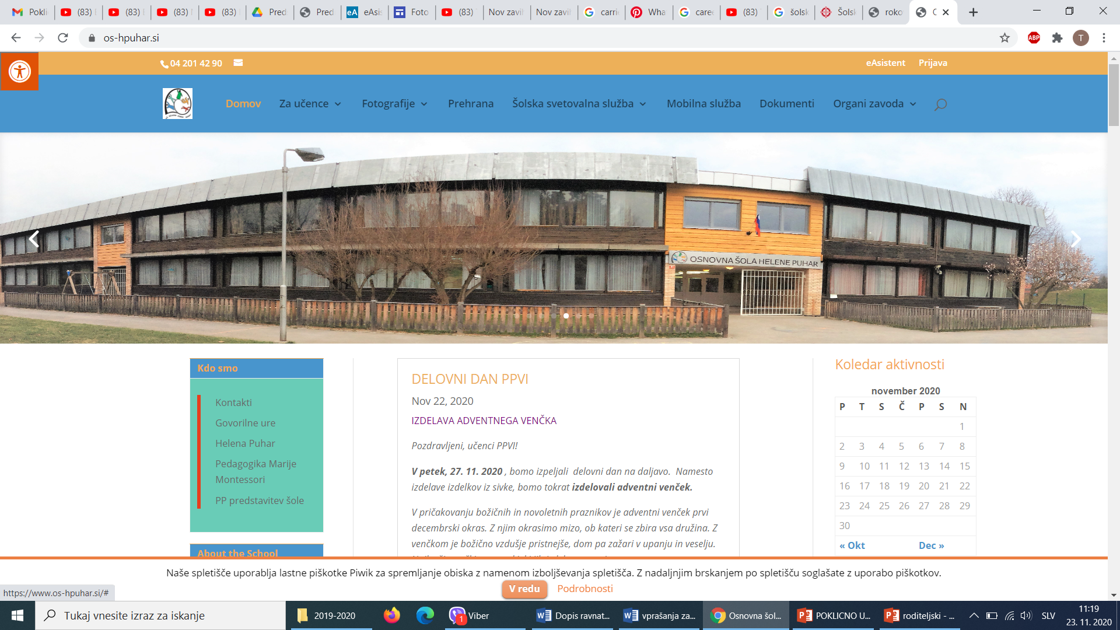
KJE LAHKO UČENCI NADALJUJEJO ŠOLANJE, KO ZAKLUČIJO 9. RAZRED OŠ HELENE PUHAR KRANJ:

Slide 2

POTI PO KATERI UČENEC PRIDE DO CILJA (POKLIC, SLUŽBA) se lahko razlikujejo.
UPOŠTEVATI MORAJO svoje:
želje, interese,
sposobnosti,
bližino šole,
avtobusne povezave,
prijatelje.
CILJ (POKLIC, SLUŽBA)
START (KONEC ŠOLANJA NA OŠ HELENE PUHAR KRANJ)

Slide 3

…ker je naša šola, šola s prilagojenim programom, se lahko učenci vpišejo SAMO v šole, ki imajo 2 – LETNE PROGRAME (nižje poklicno izobraževanje)

Slide 4
UČENEC, KI USPEŠNO ZAKLJUČI 9. RAZREDOV OŠ HELENE PUHAR KRANJ, NIMA MOŽNOSTI VPISA V POSEBNI PROGRAM VZGOJE IN IZOBRAŽEVANJA

Slide 5

KJE BODO NADALJEVALI ŠOLANJE, KO ZAKLJUČIJO OŠ HELENE PUHAR KRANJ??? (izbirajo lahko med 4 možnostmi)
ŠOLSKI CENTER ŠKOFJA LOKA - SREDNJA ŠOLA ZA LESARSTVO
ŠOLSKI CENTER ŠKOFJA LOKA -SREDNJA ŠOLA ZA STROJNIŠTVO
ŠOLSKI CENTER KRANJ -SREDNJA GRADBENA ŠOLA
BIOTEHNIŠKI CENTER NAKLO

Slide 6


IZBIRAJO LAHKO MED NASLEDNJIMI ŠOLAMI IN 2 – LETNIMI PROGRAMI
BIOTEHNIŠKI CENTER NAKLO – program POMOČNIK V BIOTEHNIKI IN OSKRBI
SREDNJA GRADBENA ŠOLA – program POMOČNIK PRI TEHNOLOGIJI GRADNJE
SREDNJA ŠOLA ZA LESARSTVO – program OBDELOVALEC LESA
SREDNJA ŠOLA ZA STROJNIŠTVO – program POMOČNIK V TEHNOLOŠKIH PROCESIH

Slide 7
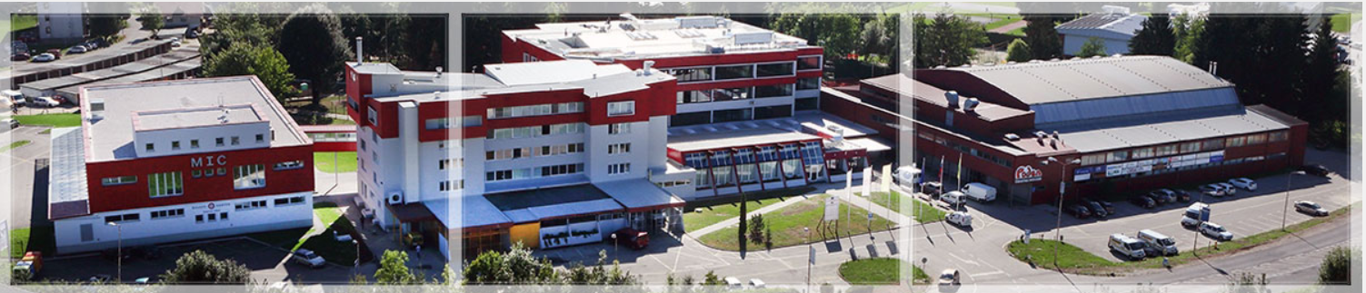
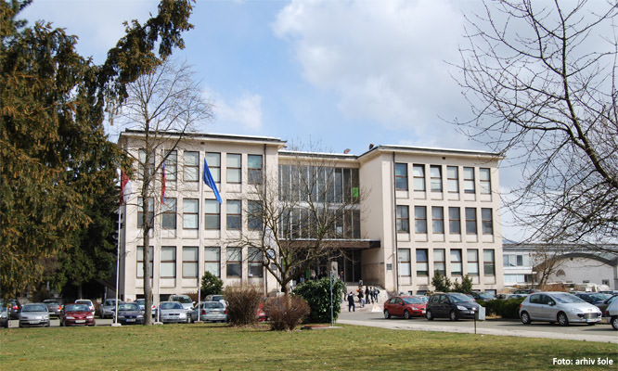
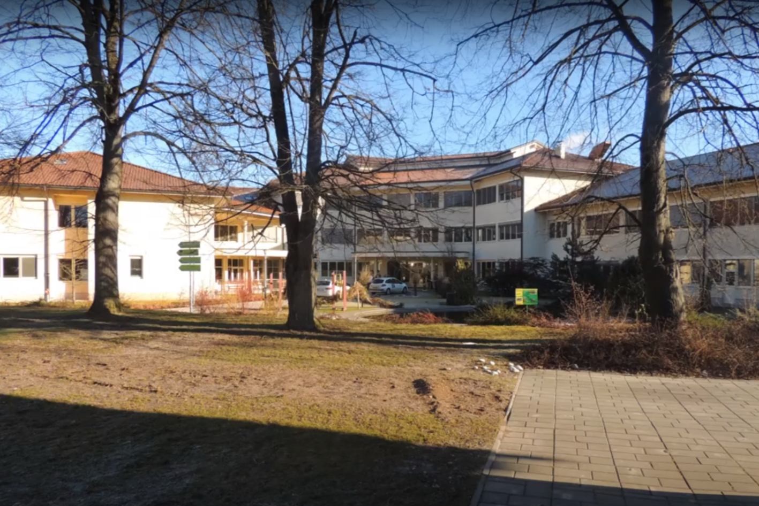
ŠOLSKI CENTER ŠKOFJA LOKA
SREDNJA ŠOLA ZA STROJNIŠTVO
SREDNJA ŠOLA ZA LESRASTVO
ŠOLSKI CENTER KRANJ – SREDNJA GRADBENA ŠOLA
BIOTEHNIŠKI CENTER NAKLO

Slide 8

ČE IMATE VPRAŠANJA V ZVEZI S ŠOLANJEM NA DRUGIH ŠOLAH, LAHKO SAM RAZIŠČEŠ NJIHOVE SPLETNE STRANI
ŠOLSKI CENTER ŠKOFJA LOKA –
SREDNJA ŠOLA ZA STROJNIŠTVO (klikni spodaj)
program POMOČNIK V TEHNOLOŠKIH PROCESIH
ŠOLSKI CENTER ŠKOFJA LOKA -SREDNJA ŠOLA ZA LESARSTVO (klikni spodaj)
program OBDELOVALEC LESA
ŠOSKI CENTER KRANJ -
SREDNJA GRADBENA ŠOLA (klikni spodaj)
program POMOČNIK PRI TEHNOLOGIJI GRADNJE
predstavitev ŠOLSKEGA CENTRA KRANJ
BIOTEHNIŠKI CENTER NAKLO -
(klikni spodaj)
program POMOČNIK V BIOTEHNIKIH IN OSKRBI
Biotehniški center Naklo - predstavitveni film

Slide 9

VSI, KI SE V ŠOLSKEM LETU VPISUJEJO V PROGRAM NIŽJEGA POKLICNEGA IZOBRAŽEVANJA MORAJO ODDATI PRIJAVO ZA VPIS
UČENEC ODDA SAMO ENO IZPOLNJENO PRIJAVNICO
PODPISANO PRIJAVNICO ODDAJO UČENCI NA ŠOLI, KI JO POSREDUJE IZBRANI SREDNJI ŠOLI

Slide 10
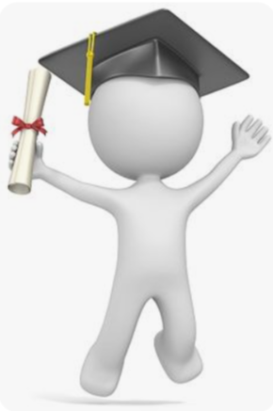
2 – LETNO ŠOLANJE NIŽJEGA POKLICNEGA IZOBRAŽEVANJA
se zaključi ZAKLJUČNIM IZPITOM V OBLIKI PRAKTIČNEGA IZDELKA

Slide 11

PO KONČANEM 2-LETNEM PROGRAMU NIŽJEGA POKLICNEGA IZOBRAŽEVANJA IMAJO UČENCI S TEM PRIZNANO REDNO OSNOVNO ŠOLO IN LAHKO IZBIRAJO MED DVEMA MOŽNOSTIMA
LAHKO NADALJUJEJO ŠOLANJE V 3 - LETNIH PROGRAMIH in se vpišjo v 1. letnik:
LAHKO SE VPIŠEJO NA KATERIKOLI DRUG 3 LETNI PROGRAM DRUGE SREDNJE ŠOLE (npr. zidar, pek, slikopleskar, frizer, pečar, slaščičar)
LAHKO SE ZAPOSLIJO, KER IMAJO ŽE POKLIC

Slide 12

DODATNA STROKOVNA POMOČ V SREDNJI ŠOLI:
starši izpolnejo Zahtevo za uvedbo postopka usmerjanja
zahtevo najdete na spletni strani Zavoda za šolstvo
Priloge (zapis razgovora z otrokom in Poročilo o otroku) – pripravi šola
dokumentacijo oddajo starši na Zavodu RS za šolstvo, lahko tudi šola v soglasju s starši
O pomoči odloča komisija zavoda za šolstvo, postopek traja približno pol leta
https://www.zrss.si/gradiva/obrazci-poupp/

Slide 13

ČE IMATE ŠE KAKŠNO VPRAŠANJE ME LAHKO POKLIČETENA 04 201 42 99 ali 031 870 573,
ali pišete na mail: tina.marko@os-hpuhar.si

